Slide 1


SISTEM PENDUKUNG KEPUTUSAN DALAM REKRUTMEN SYSTEM ENGINEER PT RACKH LINTAS CABANG JAKARTA DENGAN PENDEKATAN METODE ADDITIVE RATIO ASSESMENT (ARAS)
Junior Hamdan Nasution 2020020252
Dosen Pembimbing 1
Dosen Pembimbing 2
Ardianto Pranata, S,Kom, M.Kom.
Milfa Yetri, S .Kom, M.Kom.

Slide 2

BAB 1
Latar Belakang
Masalah
Solusi
Hasil
PT. Rackh Lintas Asia di cabang Jakarta menghadapi kesulitan dalam proses rekrutmen system engineer yang efisien dan efektif dalam menemukan kandidat yang sesuai dengan kebutuhan perusahaan menghambat kemampuan perusahaan untuk menghadapi permintaan layanan teknologi yang terus meningkat.
Penerapan Metode Additive Ratio Assessment (ARAS) dalam Sistem Pendukung Keputusan (SPK) dapat membantu meningkatkan efisiensi dan objektivitas proses rekrutmen system engineer. Dengan ARAS, perusahaan dapat menilai calon kandidat secara lebih akurat dan efisien.
Penerapan Metode ARAS dalam proses rekrutmen system engineer di PT Rackh Lintas Asia cabang Jakarta diharapkan dapat meningkatkan efisiensi dan efektivitas dalam pemilihan kandidat terbaik.

Slide 3



Analisa masalah rekrutmen dan menerapkan metode aras untuk menyelesaikan masalah
Rumusan Masalah
Merancang Aplikasi metode ARAS untuk rekrutmen system engineer
Menguji Sistem yang sudah dirancang dan memantau kinerjanya
Das Wissen
eines Unternehmens
verteilt sich auf Daten, Dokumente und deren Mitarbeiter. Wir unterstützten

Slide 4
Penelitian ini hanya membahas terkait proses rekrutmen system engineer di PT Rackh Lintas Asia pada tahun 2023.
Batasan Masalah
Sumber data berupa kriteria dan bobot alternatif diperoleh dari perusahaan tahun 2023.
Sistem yang digunakan berbasis web programming.
Das Wissen
eines Unternehmens
verteilt sich auf Daten, Dokumente und deren Mitarbeiter. Wir unterstützten

Slide 5




Tujuan Penelitian
Untuk menganalisa permasalahan terkait dengan proses rekrutmen system engineer di PT Rackh Lintas Asia.
Untuk mempermudah proses penilaian yang menjadi standar perusahaan dalam menentukan karyawan.
Untuk merancang aplikasi yang menerapkan metode ARAS yang dapat digunakan dalam rekrutmen system engineer di PT Rackh Lintas Asia.
Untuk menguji sistem yang telah dirancang untuk melihat kinerjanya didalam memecahkan permasalahan pada proses rekrutmen system engineer di PT Rackh Lintas Asia.

Slide 6

Manfaat Penelitian
Dapat membantu pihak management PT Rackh Lintas Asia untuk menentukan kandidat system engineer sesuai standar yang telah dimiliki.
Dapat membantu PT Rackh Lintas Asia dalam mengefisiensikan waktu & Akurasi dalam menentukan penilaian calon karyawan.
Dapat dijadikan sebagai acuan bagi para peneliti selanjutnya yang inginmengembangkan metode maupun sistem yang ada dalam penelitian ini.

Slide 7
BAB 2
Aplikasi Pendukung
VS Code
XAMPP
My SQL
Draw.Io
Github

Slide 8





BAB 3
Metodologi Penelitian
1. Membuat Matriks Keputusan
5. Menentukan Nilai Peringkat (Ki)
$X_{ }= \left[\begin{matrix}X_{01} & \begin{matrix}X_{0j} & … & X_{0n}\end{matrix} \\ \begin{matrix}X_{11} \\ ⋮ \\ X_{n1}\end{matrix} & \begin{matrix}\begin{matrix}X_{ij} & … & X_{in}\end{matrix} \\ \begin{matrix}⋮ & ⋱ & ⋮\end{matrix} \\ \begin{matrix}X_{mj} & … & X_{mn}\end{matrix}\end{matrix}\end{matrix}\right]$
$K_{i}$ = $\frac{S_{i}}{S_{0}}$
Perangkingan
2. Normalisasi Matriks
4. Menentukan Nilai Fungsi Optimalisasi
Rij = $\frac{Xij}{\sum_{i=0 }^{m}{Xij}}$
Si = $\sum_{i }^{n}{=}$ 1 dij :
3. Menentukan Bobot Matriks Ternomalisasi
D = [$d_{ij}$] m x n = $r_{ij}$

Slide 9
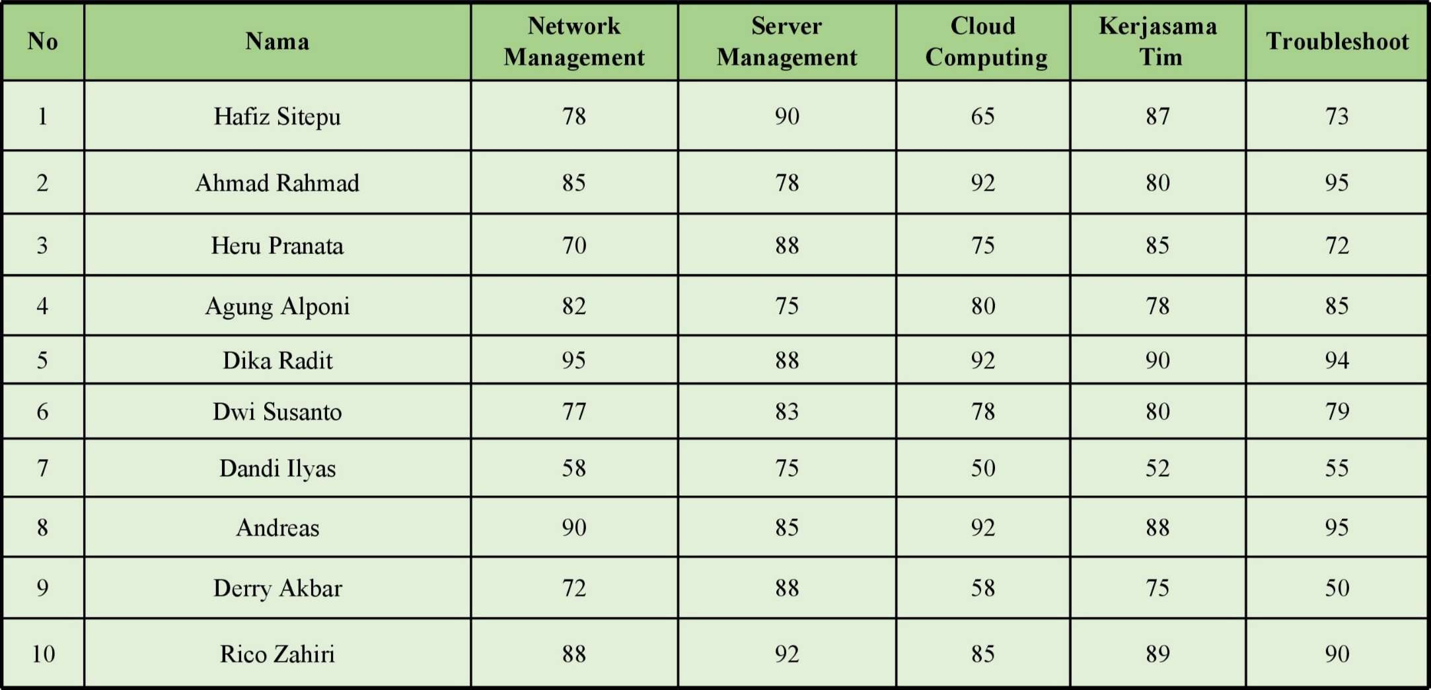
Data Alternatif

Slide 10
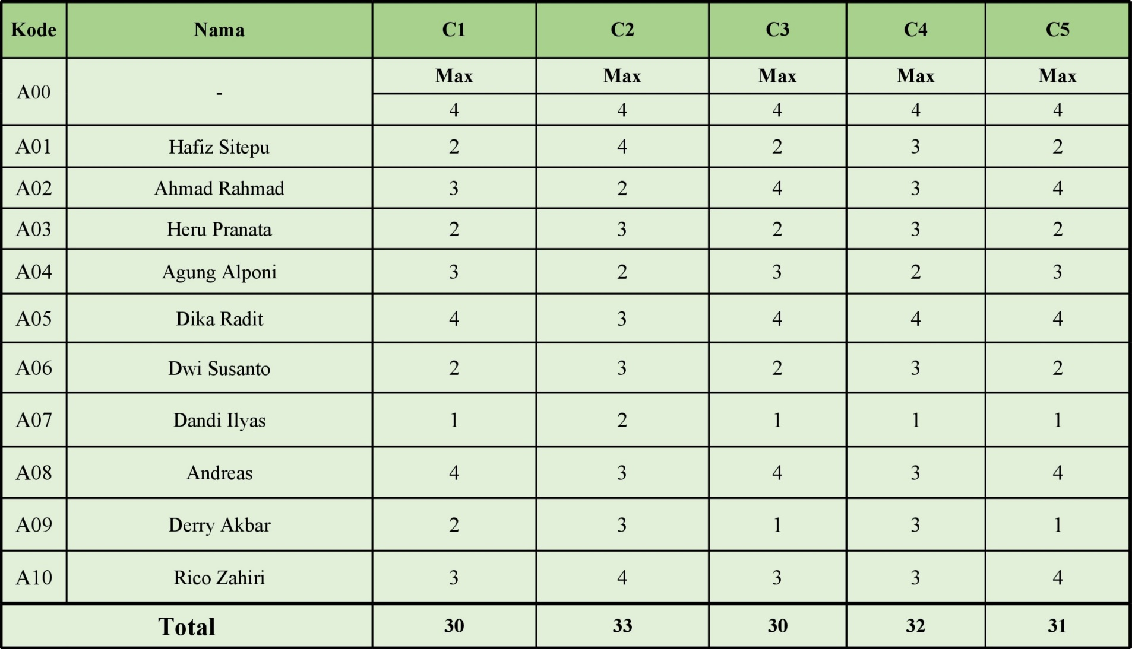
Konversi Data Alternatif

Slide 11
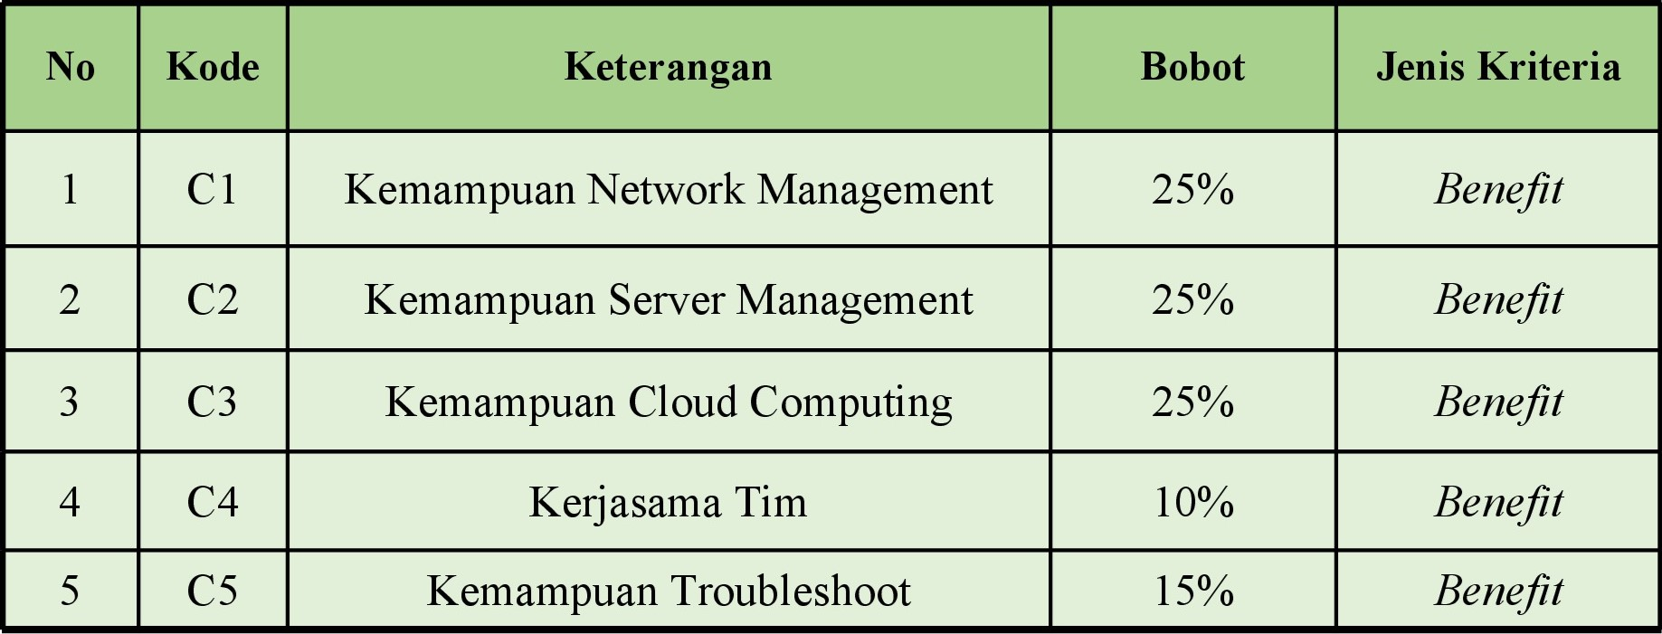
Data Kriteria

Slide 12


$R_{ij}$ = $\left[\begin{matrix}0.1333 & \begin{matrix}0.1212 & 0.1333 & 0.1250\end{matrix} & 0.1290 \\ 0.0667 & \begin{matrix}0.1212 & 0.0667 & 0.0937\end{matrix} & 0.0645 \\ \begin{matrix}\begin{matrix}\begin{matrix}\begin{matrix}0.1000 \\ 0.0667 \\ 0.1000\end{matrix} \\ 0.1333 \\ 0.0667\end{matrix} \\ 0.0333 \\ 0.1333\end{matrix} \\ 0.0667 \\ 0.1000\end{matrix} & \begin{matrix}\begin{matrix}\begin{matrix}\begin{matrix}0.0606 \\ 0.0909 \\ 0.0606\end{matrix} \\ 0.0909 \\ 0.0909\end{matrix} \\ 0.0606 \\ \begin{matrix}0.0909 \\ 0.0909 \\ 0.1212\end{matrix}\end{matrix} & \begin{matrix}0.1333 \\ 0.0667 \\ \begin{matrix}0.1000 \\ 0.1333 \\ \begin{matrix}0.0667 \\ 0.0333 \\ \begin{matrix}0.1333 \\ \begin{matrix}0.0333 \\ 0.1000\end{matrix}\end{matrix}\end{matrix}\end{matrix}\end{matrix} & \begin{matrix}\begin{matrix}\begin{matrix}\begin{matrix}0.0937 \\ 0.0937 \\ 0.0625\end{matrix} \\ 0.1250 \\ 0.0937\end{matrix} \\ 0.0312 \\ 0.0937\end{matrix} \\ 0.0937 \\ 0.0937\end{matrix}\end{matrix} & \begin{matrix}\begin{matrix}\begin{matrix}\begin{matrix}0.1290 \\ 0.0645 \\ 0.0968\end{matrix} \\ 0.1290 \\ 0.0645\end{matrix} \\ 0.0322 \\ 0.1290\end{matrix} \\ 0.0323 \\ 0.1290\end{matrix}\end{matrix}\right]$
Matriks Keputusan
Matriks Normalisasi
$\left[\begin{matrix}4 & \begin{matrix}4 & 4 & 4\end{matrix} & 4 \\ 2 & \begin{matrix}4 & 2 & 3\end{matrix} & 2 \\ \begin{matrix}\begin{matrix}\begin{matrix}\begin{matrix}3 \\ 2 \\ 3\end{matrix} \\ 4 \\ 2\end{matrix} \\ 1 \\ 4\end{matrix} \\ 2 \\ 3\end{matrix} & \begin{matrix}\begin{matrix}\begin{matrix}\begin{matrix}2 \\ 3 \\ 2\end{matrix} \\ 3 \\ 3\end{matrix} \\ 2 \\ \begin{matrix}3 \\ 3 \\ 4\end{matrix}\end{matrix} & \begin{matrix}4 \\ 2 \\ \begin{matrix}3 \\ 4 \\ \begin{matrix}2 \\ 1 \\ \begin{matrix}4 \\ \begin{matrix}1 \\ 3\end{matrix}\end{matrix}\end{matrix}\end{matrix}\end{matrix} & \begin{matrix}\begin{matrix}\begin{matrix}\begin{matrix}3 \\ 3 \\ 2\end{matrix} \\ 4 \\ 3\end{matrix} \\ 1 \\ 3\end{matrix} \\ 3 \\ 3\end{matrix}\end{matrix} & \begin{matrix}\begin{matrix}\begin{matrix}\begin{matrix}4 \\ 2 \\ 3\end{matrix} \\ 4 \\ 2\end{matrix} \\ 1 \\ 4\end{matrix} \\ 1 \\ 4\end{matrix}\end{matrix}\right]$

Slide 13
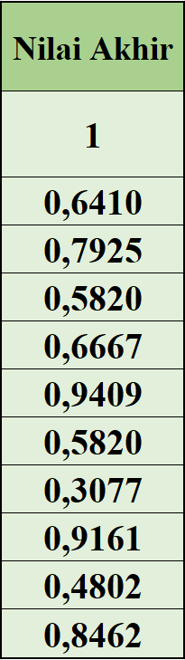

$D_{ij}$ = $\left[\begin{matrix}0.0333 & \begin{matrix}0.0303 & 0.0333 & 0.0125\end{matrix} & 0.0193 \\ 0.0166 & \begin{matrix}0.0303 & 0.0166 & 0.0093\end{matrix} & 0.0097 \\ \begin{matrix}\begin{matrix}\begin{matrix}\begin{matrix}0.0250 \\ 0.0166 \\ 0.0250\end{matrix} \\ 0.0333 \\ 0.0166\end{matrix} \\ 0.0833 \\ 0.0333\end{matrix} \\ 0.0166 \\ 0.0250\end{matrix} & \begin{matrix}\begin{matrix}\begin{matrix}\begin{matrix}0.0151 \\ 0.0227 \\ 0.0151\end{matrix} \\ 0.0227 \\ 0.0227\end{matrix} \\ 0.0151 \\ \begin{matrix}0.0227 \\ 0.0227 \\ 0.0303\end{matrix}\end{matrix} & \begin{matrix}0.0333 \\ 0.0166 \\ \begin{matrix}0.0250 \\ 0.0333 \\ \begin{matrix}0.0166 \\ 0.0833 \\ \begin{matrix}0.0333 \\ \begin{matrix}0.0833 \\ 0.0250\end{matrix}\end{matrix}\end{matrix}\end{matrix}\end{matrix} & \begin{matrix}\begin{matrix}\begin{matrix}\begin{matrix}0.0093 \\ 0.0093 \\ 0.0062\end{matrix} \\ 0.0125 \\ 0.0093\end{matrix} \\ 0.0031 \\ 0.0093\end{matrix} \\ 0.0093 \\ 0.0093\end{matrix}\end{matrix} & \begin{matrix}\begin{matrix}\begin{matrix}\begin{matrix}0.0193 \\ 0.0097 \\ 0.0145\end{matrix} \\ 0.0193 \\ 0.0097\end{matrix} \\ 0.0048 \\ 0.0193\end{matrix} \\ 0.0049 \\ 0.0193\end{matrix}\end{matrix}\right]$
Matriks Keputusan
Hasil Penilaian Akhir

Slide 14
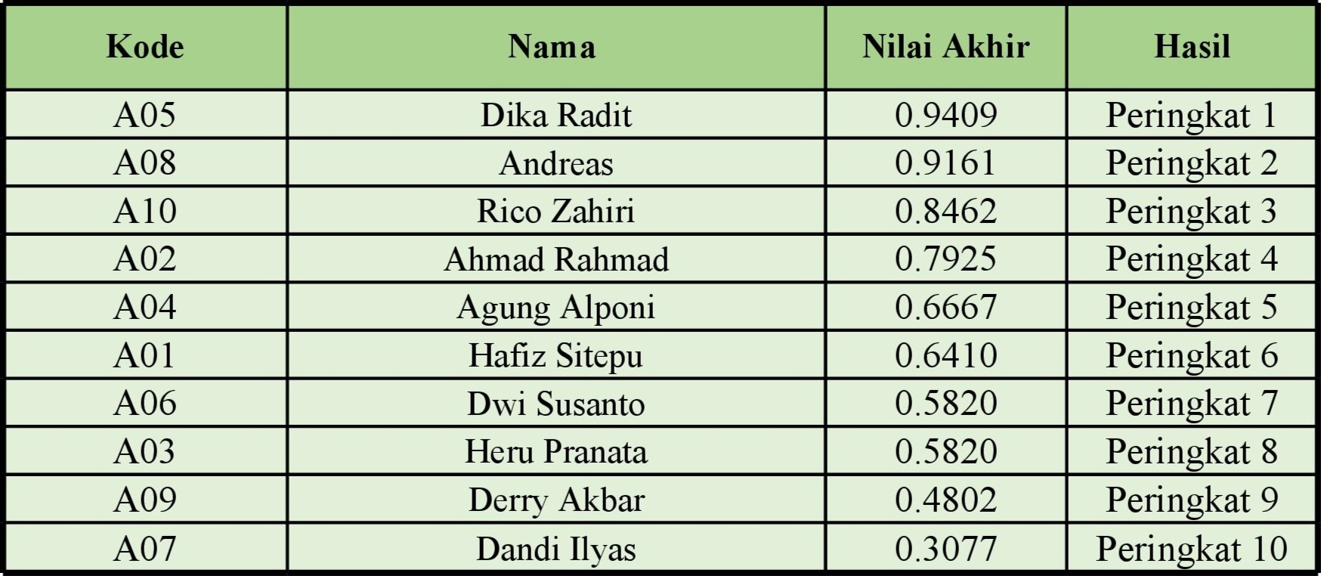
Hasil Perangkingan

Slide 15
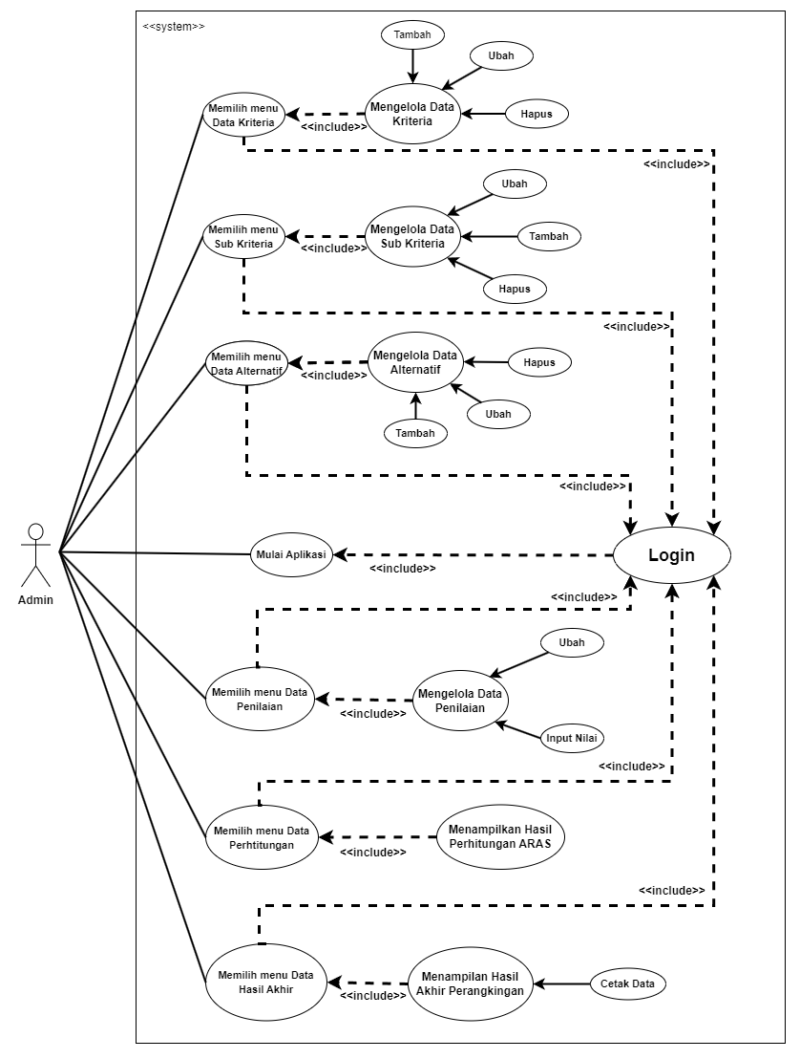
BAB 4
Use Case Diagram

Slide 16
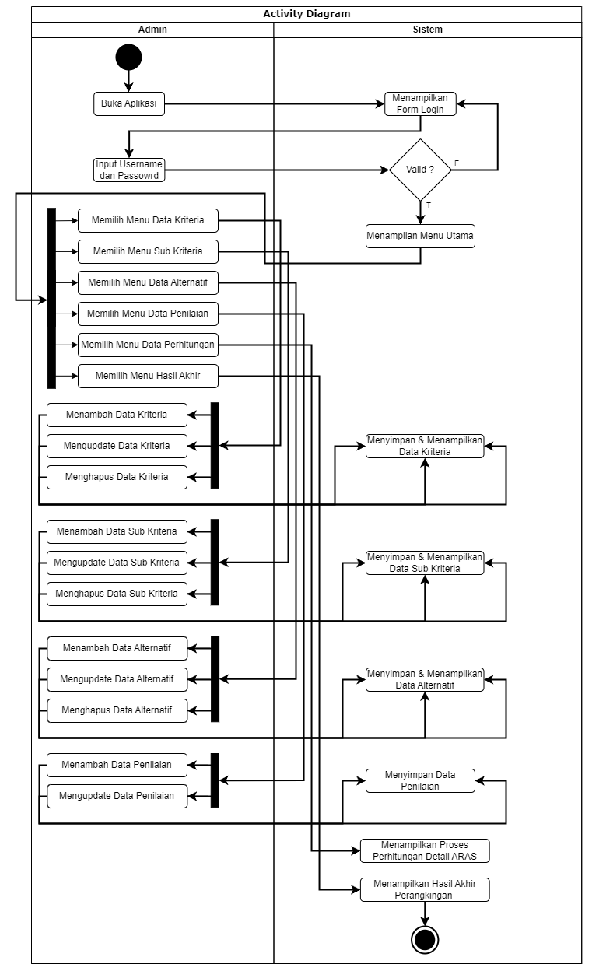
Activity Diagram

Slide 17
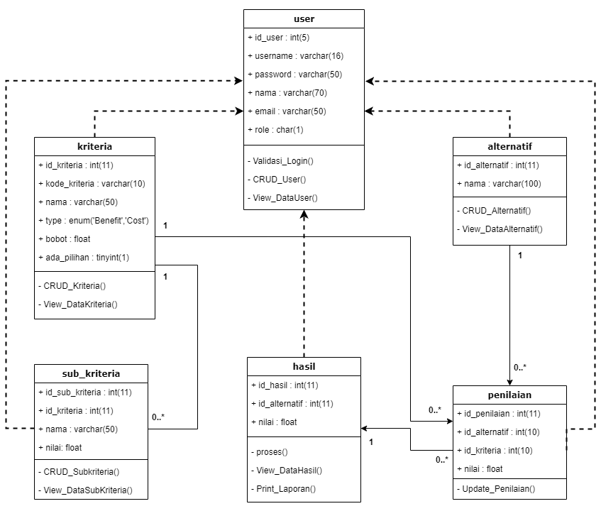
Class Diagram

Slide 18
BAB 2
Aplikasi Pendukung
VS Code
XAMPP
My SQL
Draw.Io
Github

Slide 20
THANKS FOR LISENNING!

